Slide 1
PLACERES O ALUVIONES
Materia: Explotación de Minas
2023

Slide 2
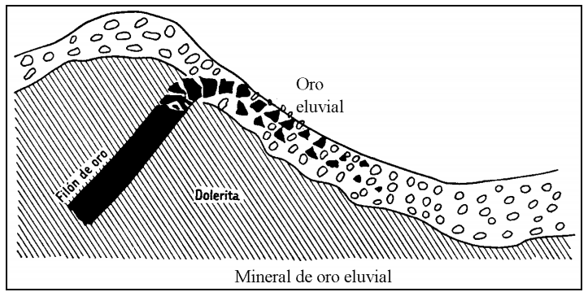
Yacimientos de Concentración Mecánica
Concentración Mecánica
Es la separación natural por gravedad de los minerales pesados
de los ligeros por medio del agua o el aire en movimiento, en virtud de los cuales los
minerales más pesados se concentran en depósitos denominados placeres.
Esta operación implica dos fases:
1. La Liberación por meteorización de los minerales estables separándolos de su matriz.
2. La concentración de los mismos.
La concentración puede producirse tan sólo si los minerales de valor poseen las
propiedades:
Elevado peso específico
Resistencia a la meteorización
Durabilidad
(maleabilidad, tenacidad o dureza).

Slide 3
Explotación de Placeres o Aluviones
PLACERES
Son depósitos sueltos, débilmente ligados o débilmente cementados de arena con grava que incluyen granos separados de material útiles (oro, platino, casiterita, wolframita, rutilo, diamantes etc.).
Son yacimientos secundarios, ya que se están formando continuamente por la destrucción de los yacimientos primarios antiguos.
Clasificación
- Se basa en su posición actual (desplazamiento) en relación con el depósito que le dio origen y según los procesos de su formación.
meteorización química,
acción concentradora fluvial
Marina
por el viento
combinada.
Estos procesos son:
En una primera clasificación, tenemos:
A) Placeres Eluviales: Los que se han formado en el mismo lugar del depósito original.
B) Placeres Aluviales: Los que se han formado a distancias considerables del depósito original.

Slide 4
CLASIFICACIÓN
Placeres Aluviales
Placeres Eluviales
Los que se han formado en el mismo lugar del depósito original.
se forman en las laderas por disolución química y concentración por viento.
Aluviones Coluviales
se forman por el agua corriente en el lecho de los ríos o en las orillas (terrazas)
Aluviones Fluviales
Aluviones Fluviales
Cuya posición respecto del agua puede ser diferente:
en el lecho del río
en valles anchos, encima del nivel actual del agua (terrazas)
en deltas
en espigones
riveras de lagos
etc.
Aluviones Fluvioglaciares
morenas glaciales
Aluviones Eólicos
la separación de las partículas más livianas se hace por el viento.
Aluviones Marinos
los que se formaron por concentración de aluviones o yacimientos preexistentes, por la acción de las olas y corrientes costeras.

Slide 5
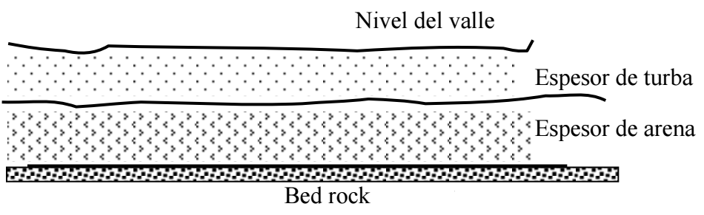
- Ocurrencia -
Los placeres se depositan encima de resistentes rocas primarias: lecho o cama de roca (bed rock).
La capa productiva se llama “arena”. Las “arenas productivas", que son productos de su meteorización, se componen de arena, grava, arcilla y a veces grandes bloques de roca.
El manto productivo está recubierto por una capa de material similar o de grano más fino sin contenido de material útil o con contenido mínimo sin valor práctico, la cual se llama "turba".
En la explotación de los placeres el material estéril se extrae conjuntamente con las arenas y se envía a las plantas de beneficio, o se elimina y se deposita en los bordes del aluvión, a los llamados vaciaderos o escombreras, sin tratarse en las plantas de beneficio.
El carácter del “bed-rock” (su naturaleza, ángulo de pendiente, inclinación del valle) tiene gran importancia para elegir el método de explotación.
Formado por esquistos de fuerte buzamiento, comúnmente, tiene una superficie irregular, que crea condiciones favorables para la concentración de materia útil.

Slide 6
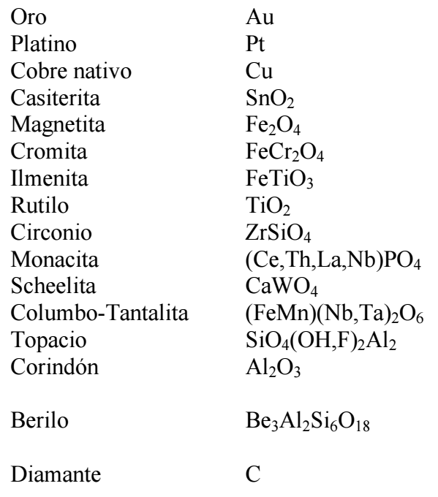
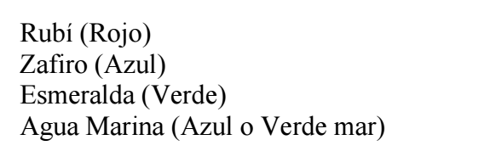
Minerales útiles
El contenido en metal útil en los placeres se expresa en (gr/m3), (mgr/m3), (oz/yd3), (gr/ton) o (usd/m3).

Slide 7
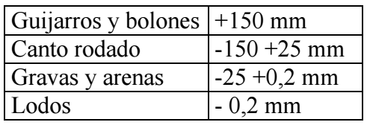
- Granulometría -
El material detrítico que forma los placeres se clasifican según el tamaño en:
La parte predominante de minerales útiles se encuentra en gravas y arenas.
Durante la explotación las arenas se someten a un importante desgarramiento, aumentando su volumen entre un 20-35%.
los placeres de valle están saturados de agua, la cual constituye el 35-40% en volumen.
Los placeres de terrazas generalmente son más secos y su humedad comúnmente constituye de 25 a 30% según volumen.

Slide 8
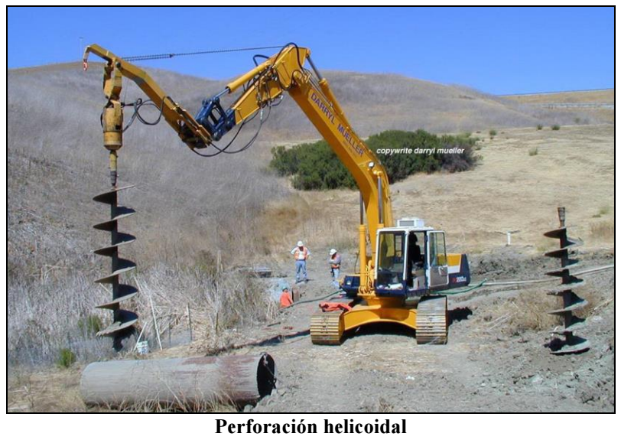
- Dimensiones de lo Placeres -
ESPESOR
LONGITUD
RECUBRIMIENTO
El espesor de las arenas oscila generalmente entre 0,5 y 3 m, llegando a veces a 10-15 m.
La longitud es de varios kilómetros y el ancho alcanza cientos de metros.
En el largo, 6-12 km es el promedio.
El recubrimiento de turba puede variar entre 1,5 y 20-30 m o más.
Las características principales de todo yacimiento que deciden su explotación, son su volumen, valor y distribución del valor.
Para determinar estos elementos es necesario perforar sondeos o realizar pozos (Ø=1,5, desde 1m de profundidad hasta el fondo - bed rock).
En la actualidad este procedimiento se realiza con perforación helicoidal (figura).
Tiene gran importancia determinar la zona rica, ya que a veces cabe concentrar en ella el laboreo y evitar la explotación completa del depósito.

Slide 9
- Selección del Método de Explotación -
La selección del método depende de las características del yacimiento que son:
1
Extensión superficial o área
6
La distribución del metal.
2
Potencia del yacimiento, de las arenas y de la turba
7
El valor del metal.
3
Topografía y características importantes de la superficie
8
La posibilidad de establecer escombreras.
4
Pendiente de1 lecho (bed-rock). Superficie en general: su naturaleza física, blanda, dura, compacta o fisurada, áspera o irregular.
9
La forma de excavación y transporte
10
Los suministros de agua.
5
La naturaleza del detritus: fino, grueso, suelto o compacto, arcilloso o arenoso, etc.
En general, las características más importantes para definir la importancia del yacimiento son el volumen, la ley en metal y el precio.

Slide 10
- Métodos de Explotación -
I)
Con Planta de Concentración en Tierra
- Antes de referirnos a los métodos de explotación es necesario expresar dos conceptos fundamentales:
Métodos Manuales
Métodos Mecanizados
Hidromecanización
- Avance en galerías
- A cielo abierto
- Scrapers y cables
- Bulldozers (Topadoras)
- Dragalinas
- Palas mecánicas y camiones
- Excavadoras de rodete y camiones
- Lavado en canales (sluices)
- Monitores
1) El avance en la explotación de placeres siempre se hace en contracorriente, debido a las condiciones de drenaje.
2) La explotación de los placeres incluye el enriquecimiento (concentración) de las arenas, previo a la extracción del metal. El enriquecimiento o concentración se hace por vía húmeda y para que sea efectiva el material debe ser disgregado o lavado.
II)
Con Planta de Concentración Flotante
Dragas Mecánicas
Dragas Hidráulicas

Slide 11
I)
Con Planta de Concentración en Tierra
Métodos Manuales
Avance con Galerías
Se incluyen los métodos de laboreo subterráneos, aplicados a la explotación de
aluviones. Los métodos subterráneos de explotación de placeres no se caracterizan por su
variedad.
Cuando es posible realizar el acceso por socavón, éste se avanza con una pendiente
que sirva para el drenaje, el cual se avanza hasta alcanzar la parte más baja del aluvión que se pretende explotar. Cuando el acceso se realiza por pozo, éste se emplaza de manera que conduzca igualmente a la parte más baja del aluvión.
Cuando el aluvión es horizontal, el pozo puede emplazarse en la zona media de su desarrollo en longitud.
A partir del pozo se avanza una galería en dirección a lo largo del eje de la zona
explotable del aluvión. Estas galerías tienen 1,5 x 2 m ó 1,8 x 1,8 m, y se entiban con cuadros
distanciados de 1,2 a 1,5 m. El techo y los costados de la galería se protegen con encofrado o
enlatonado.

Slide 12
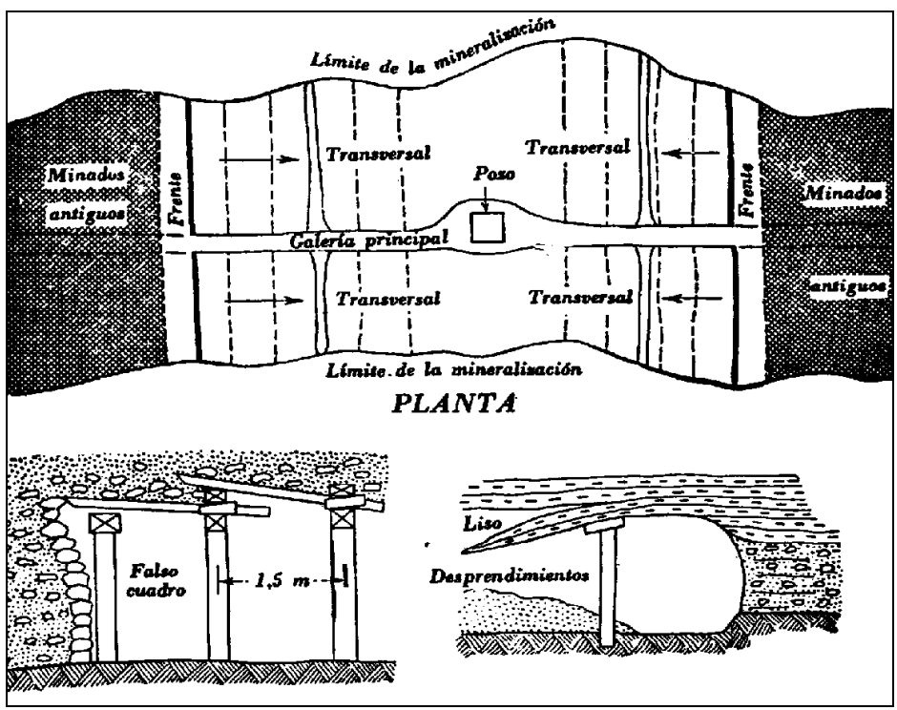

Slide 13
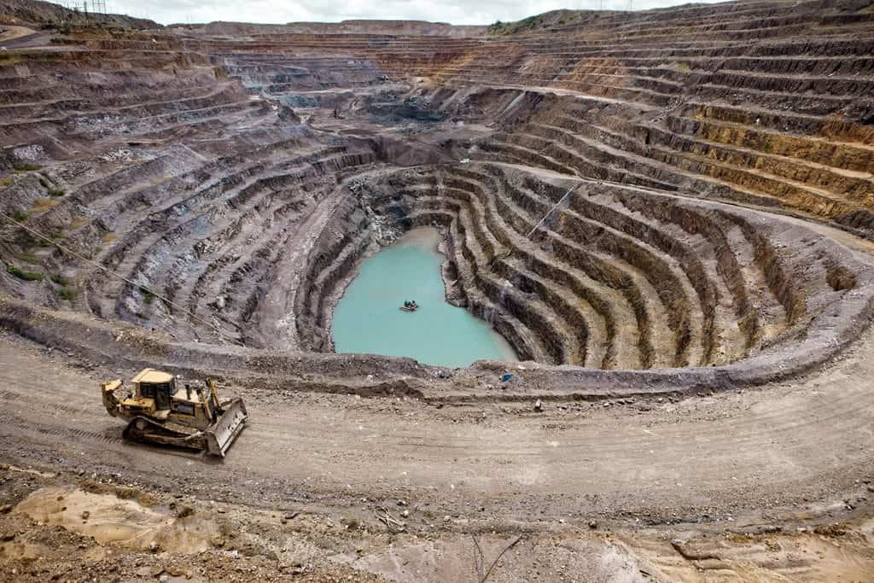
Métodos Manuales
A Cielo Abierto
Este tipo de explotación es realizado por una persona o bien por un grupo pequeño que utilizan medios rudimentarios (picos, palas, chua, maritata, etc.) para la extracción y concentración del material valioso. La excavación manual es apropiada para yacimientos muy ricos y poco extensos (oro, estaño, diamantes, esmeraldas, etc.), alejados, de manera que resulta imposible el llegar con maquinarias.

Slide 14
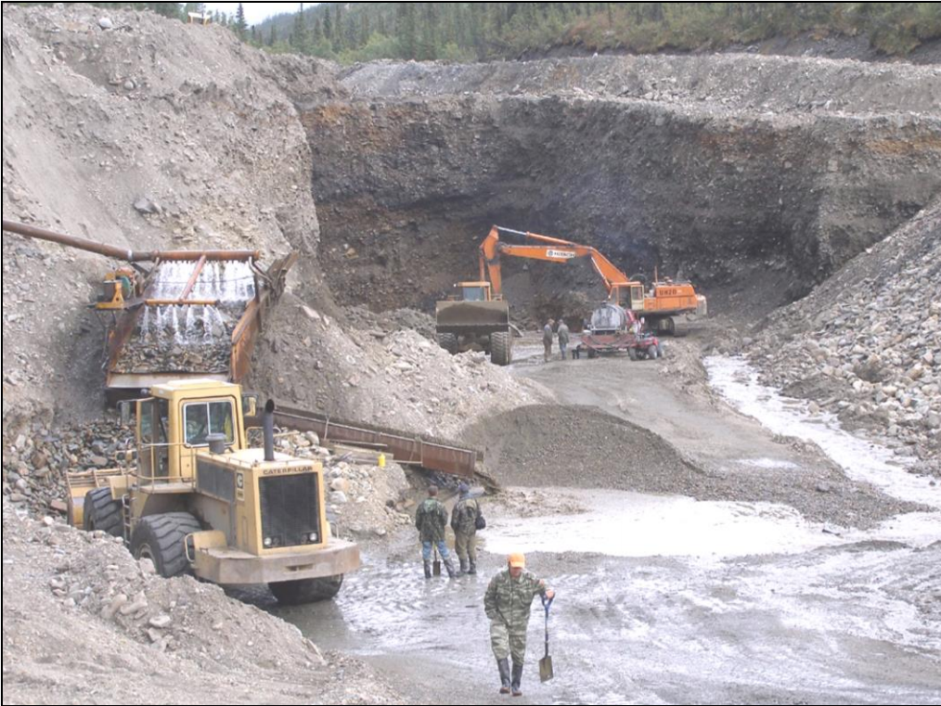
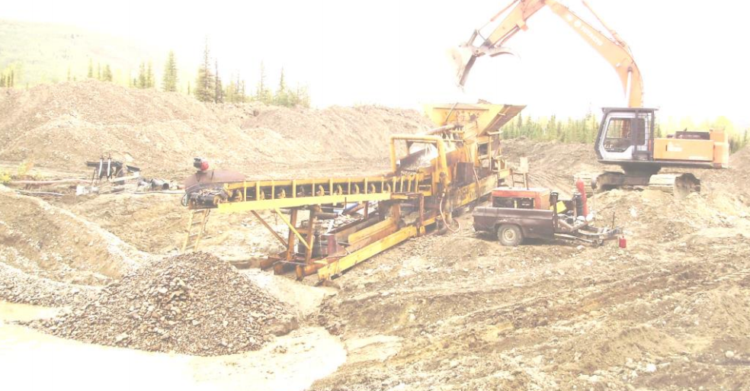
Métodos Mecanizados
La excavación más sencilla es la que utiliza scrapers y cables (accionados por guinches), adecuados para terrenos sueltos, poco consolidado.
Tractores y bulldozers (Topadoras), es apropiada para minas pequeñas y medianas y como auxiliar de otras máquinas en grandes excavaciones.
La combinación de dragalinas, palas excavadoras o frontales son normalmente los equipos que se usan para el arranque, arrastre y carga de materiales sueltos.
Finalmente el material excavado se descarga en los lavaderos, donde se termina la disgregación para luego proceder finalmente a su concentración.

Slide 15
La explotación hidromecanizada consiste en desintegrar las rocas con un chorro de agua a presión, proyectado por la boquilla de un monitor o lanza hidráulica.
El método de laboreo hidráulico de placeres es altamente rentable y económico y tiene amplia difusión, especialmente en las explotaciones de placeres situados en los bordes del valle (placeres de terraza). Este método se aplica cuando el placer presenta una pendiente considerable (no menor de 5 a 8 %), escasa dureza de las rocas, poca humedad, y ausencia o reducida cantidad de cantos rodados (10 a 15 % a lo sumo)
Hidromecanización
Cuando hay pendiente, la explotación puede ser:
- de tajo coincidente (- pendiente)
- de contratajo (+ pendiente)
Los métodos de laboreo a contratajo se practican cuando el lecho de roca tiene una pendiente que asegure la remoción de las arenas desintegradas por el monitor, por una corriente de agua a libre. Un aprovechamiento más completo de la energía hidráulica del chorro, en la explotación en contracorriente, permite atacar arenas de mayor dureza, que en tajo coincidente.

Slide 16
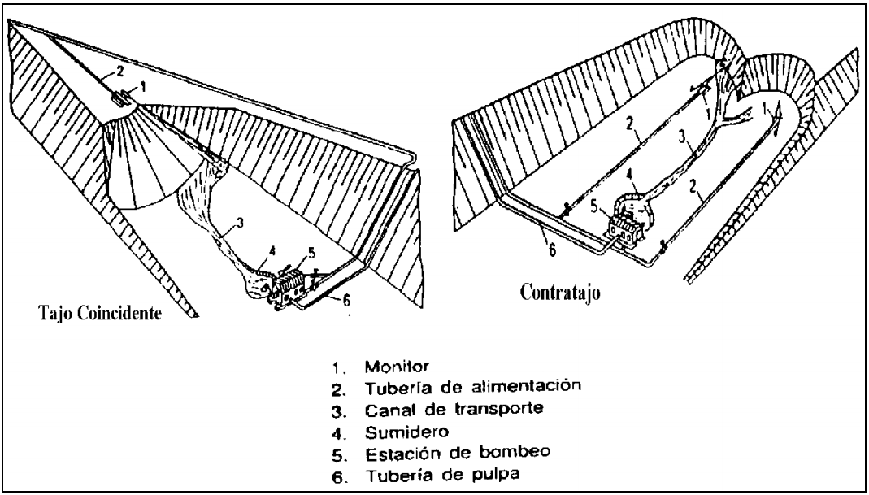

Slide 17
Lavado en Canaletas
Hidromecanización
Por lo general las canaletas se hacen con madera pero las de chapa son mejores porqué no hay fugas. El ancho varía entre 15 cm y 1,8 m y su profundidad entre 0,30 y 1,20 m.
Los rifles tienen por objeto dificultar el desplazamiento de las partículas más pesadas que quedan retenidas en los espacios comprendidos entre ellos.
Generalmente se colocan transversalmente, pero puede ser también longitudinal. La altura de los rifles depende del material y de la separación entre ellos. Si hay rodados grandes deben quedar arriba, entre dos rifles, para ser arrastrados por el agua.
Cuando hay arenas y gravas muy finas se usan rifles pequeños, lonas y arpilleras. Los rifles pueden ser rollizos de madera, listones, perfiles metálicos.
Tanto los rifles como la base o fondo están sometidos a gran desgaste, por lo que se protegen con llantas o forros de goma o acero.

Slide 18
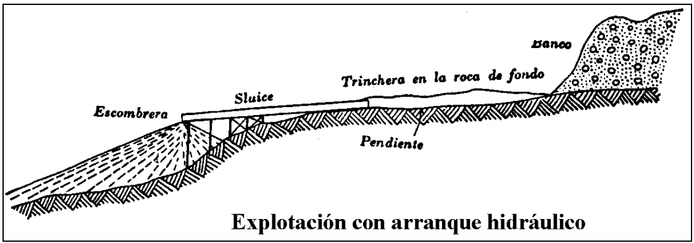
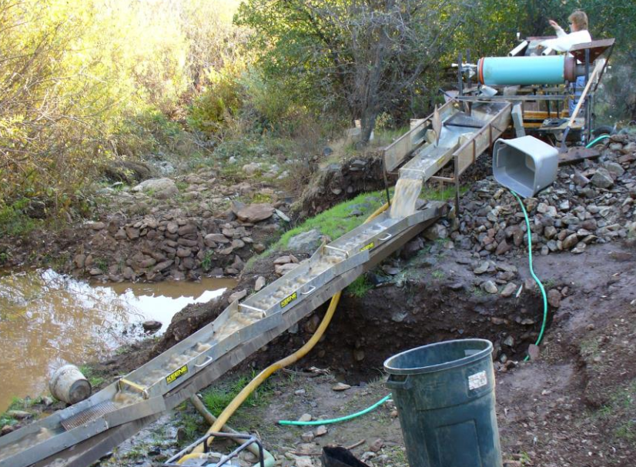

Slide 19
Monitores
Hidromecanización
Los monitores hidráulicos se definen como aquellos equipos de arranque consistentes en una lanza o cañón orientable, de grueso diámetro, que mediante la energía liberada por el chorro de agua, que proyectan sobre el macizo rocoso, permiten disgregar y arrastrar los materiales y los conducen por canales de descarga hacia los lugares de concentración.
El esquema de utilización del monitor puede ser con carga de presión natural o con carga de presión artificial, según exista o no, la posibilidad de ejecutar un embalse del agua a una altura suficiente como para asegurar la presión necesaria. Sí no existe la posibilidad del embalse la presión tiene que lograrse con bombas.
Los monitores pueden tener un mando manual o por control remoto (a través de sistemas hidráulicos) y van montados sobre oruga o sobre patines. Los primeros son autopropulsados.
La utilización de estos equipos aporta las siguientes ventajas:
Arranque continuo del material explotable
Infraestructura minera reducida
Equipos más sencillos y económicos
Menores necesidades de personal y con menor especialización
Bajo coste de operación

Slide 20
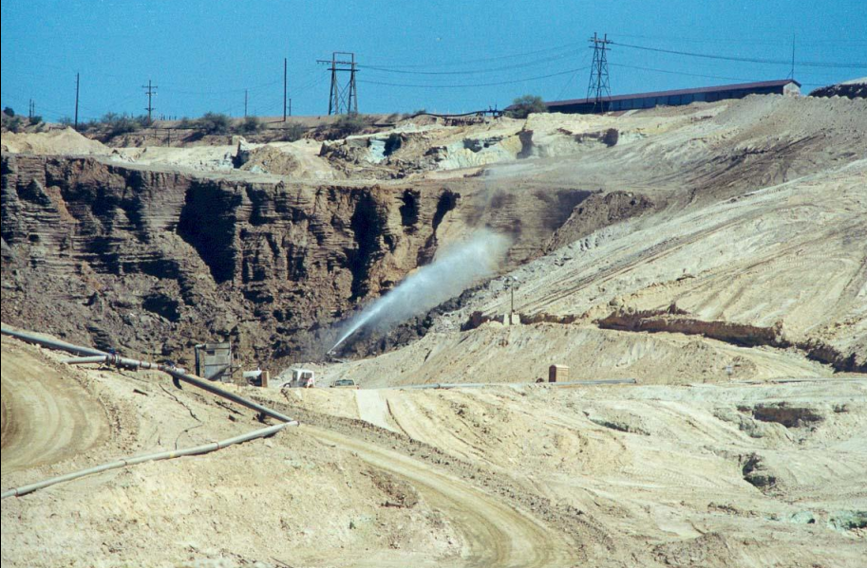
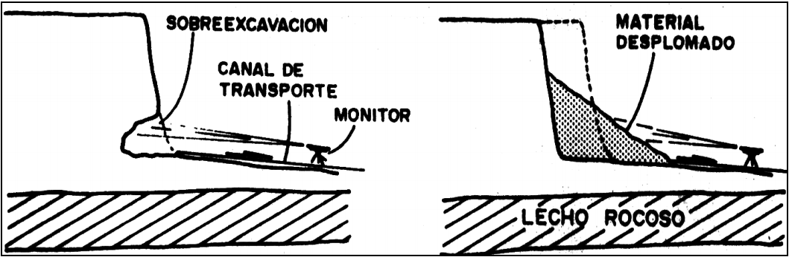

Slide 21
I)
Con Planta de Concentración Flotante
Se utilizan las dragas que son instalaciones flotantes que permiten hacer todas las operaciones de arranque, desintegración y concentración.
Se aplica, lógicamente, a la explotación de placeres inundados, de ancho no inferior a 30 - 40 m, y sin intercalaciones de rocas duras.
La profundidad máxima no debe superar a la máxima posibilidad de dragado, o sea 30 - 40 m. Un obstáculo para la explotación por dragado es una pendiente considerable del lecho, ya que dificulta el mantenimiento del agua en las cotas determinadas.
En el campo del dragado tradicional para la explotación de yacimientos minerales, las condiciones que deben cumplirse para la aplicación de estos sistemas son:
--- Resistencia del mineral: en depósitos de tipo placer los granos de mineral deben ser más pesados que el estéril, que se presentará en forma de suelo poco consolidado o como una matriz de gravas y arenas sin casi cohesión.
--- Resistencia de los estériles: materiales sueltos.
--- Forma del depósito: aluvional, tabular, banco o playa.
--- Inclinación del yacimiento: preferiblemente horizontal o con una pendiente del 2 al 6%.
--- Tamaño del depósito: con una potencia de intermedia a grande, de 8 a 60 m.
--- Ley del mineral: puede ser muy baja.
--- Profundidad: muy superficial y pequeño recubrimiento.

Slide 22


- Tipos de unidades-
Los diferentes tipos de dragas que actualmente se utilizan en minería como en obra civil, se pueden clasificar en dos grandes grupos:
a- De cangilones.
b- De cuchara
c- De rodete-succionadora.
a- Es la máquina clásica de excavación continua de materiales sueltos o poco consolidados con algunos bolos; por esto se utilizan mucho en la explotación de placeres con minerales de alto valor.
b- Tienen el inconveniente de realizar la operación de arranque de forma discontinua, pero, por el contrario, son capaces de extraer materiales más compactos y con bloques de mayor tamaño. Hoy en día su uso está bastante limitado a los depósitos de arenas y gravas.
c- Es un equipo más versátil: arranca los materiales mediante el giro de un rodete de cangilones, descargándolos en la tubería de succión para su transporte.
MECÁNICOS

Slide 23
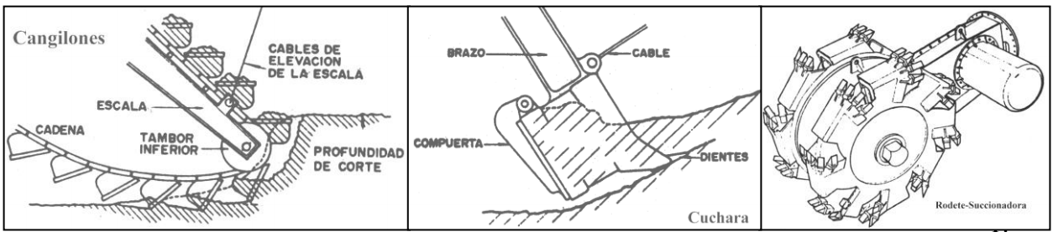

Slide 24
- Tipos de unidades-
HIDRÁULICOS
- Cortadora-succionadora.
- De succión en marcha.
La característica más sobresaliente de los equipos hidráulicos es que el desplazamiento del material dragado tiene lugar, en mezcla con agua, por medio de una bomba centrífuga.
La draga cortadora-succionadora permite trazar un perfil preciso y trabajar en terrenos de gran dureza gracias a la cabeza de corte, que con su movimiento rotativo fragmenta y remueve el material lo necesario para su aspiración.
Las dragas de succión en marcha se desarrollaron como consecuencia de la necesidad de explotar los placeres marinos (diamante y estaño). Este tipo de dragas son básicamente embarcaciones que navegan por autopropulsión sin cables de anclaje y utilizan un compensador de oleaje, lo que les permite trabajar continuamente e incluso en condiciones bastante adversas.
En la actualidad, la cabeza de dragado, encargada de extraer el material y conducirlo hasta la boca de succión, se construye en diferentes modelos, alguno de ellos incluso están en condiciones de trabajar con materiales que, hasta hace poco, eran exclusivos de las dragas cortadoras-succionadoras.

Slide 25
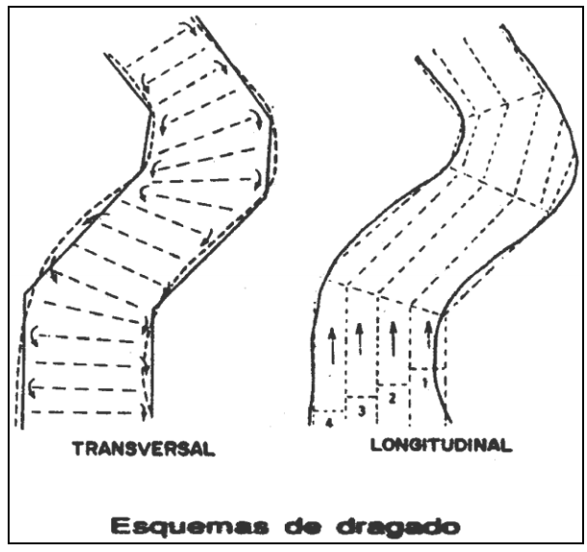

Slide 26
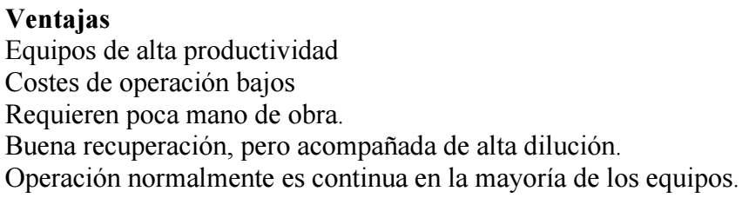
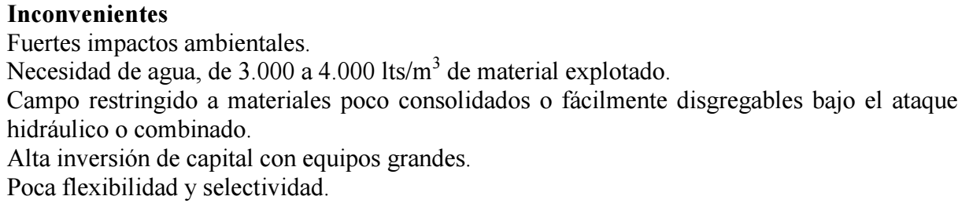
Algunas características básicas del empleo de las dragas en minería son las siguientes:

